Slide 1
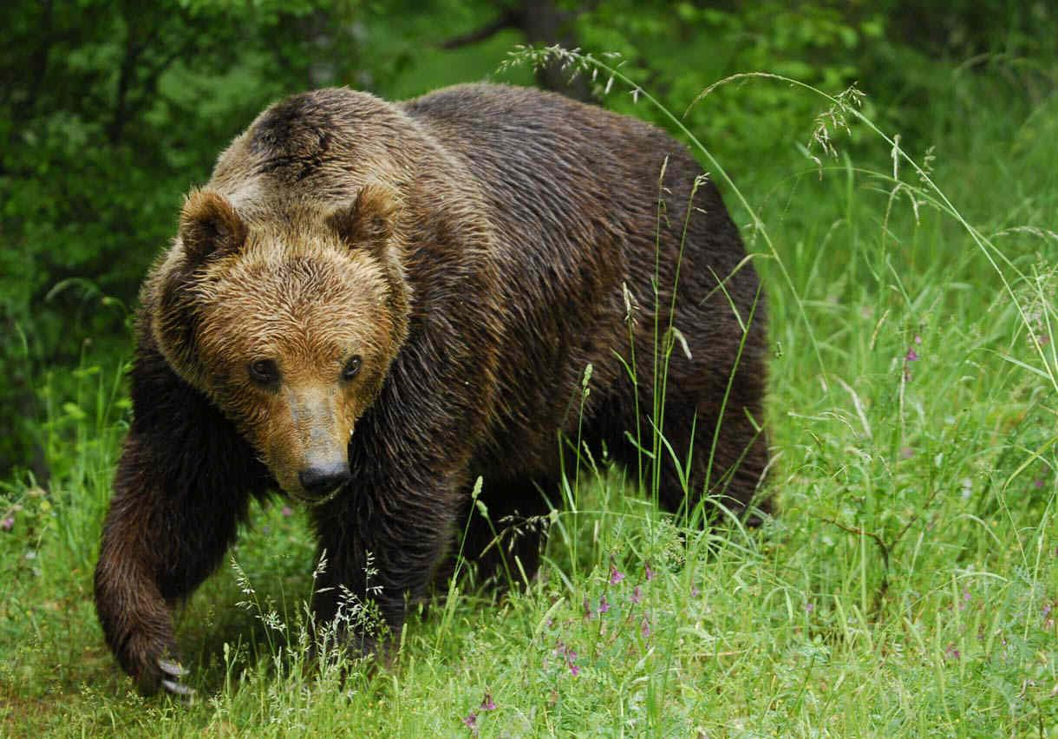
Медведь
Лакомка медведя – мёд,
И малинка в лесе ждёт.
Ходит, бродит по кустам,
Строит он берлогу там.

Slide 2
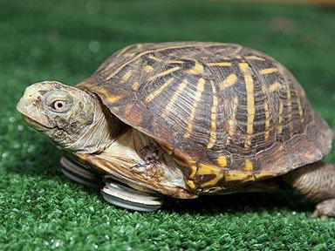
Черепаха
Черепаха не спеша,
Плавно выплыв из пруда,
Панцирь свой, погрев на солнце,
Поползла к нам на оконце.

Slide 3
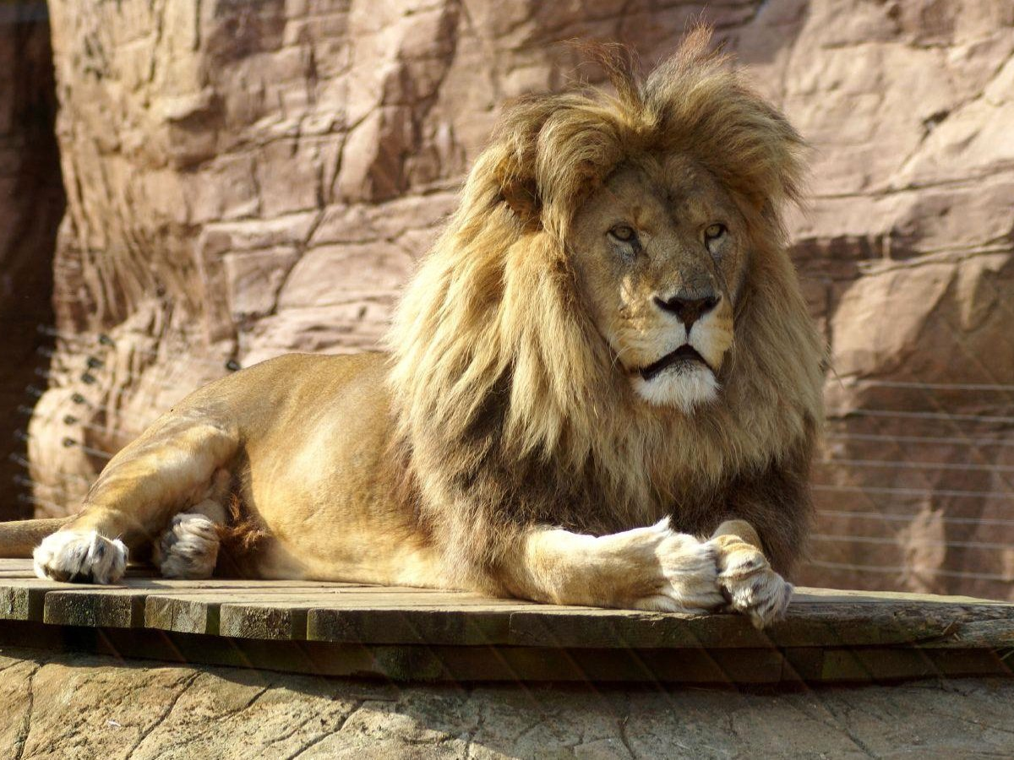
Лев
Мощью лес он покорит,
Царь зверей, один лишь рык,
Всех заставит замолчать,
Может даже убежать.

Slide 4
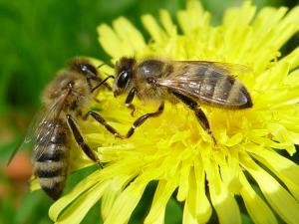
Пчела
Только вишня расцвела-
Прилетела в сад пчела.
Я давно за ней слежу,
Ищет мёд она: ЖУ-Жу!

Slide 5
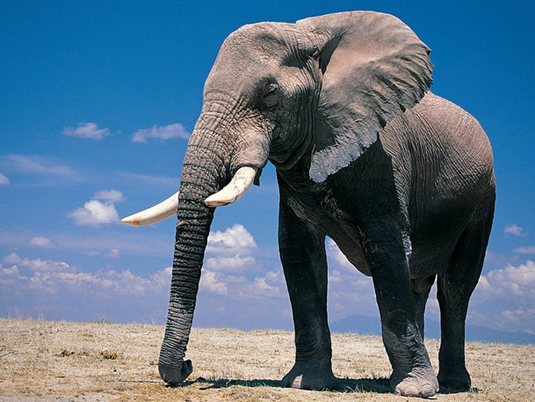
Слон
Это правда, а не сон –
Очень счастлив мудрый слон!
Счастлив он уж потому,
Что все нравится ему.

Slide 6
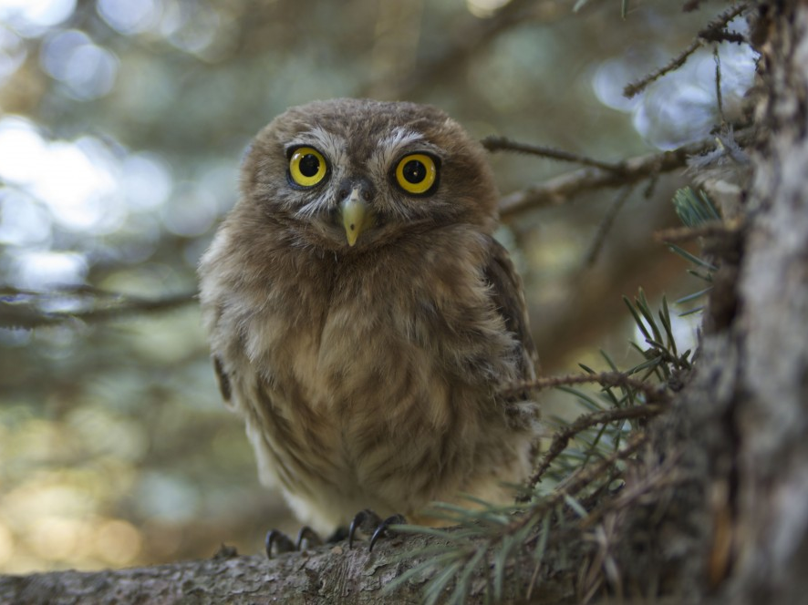
Сова
По ночам звучит в лесах
Страшным эхом «ух» да «ах».
Что за странные слова?
Это ухает сова!

Slide 7
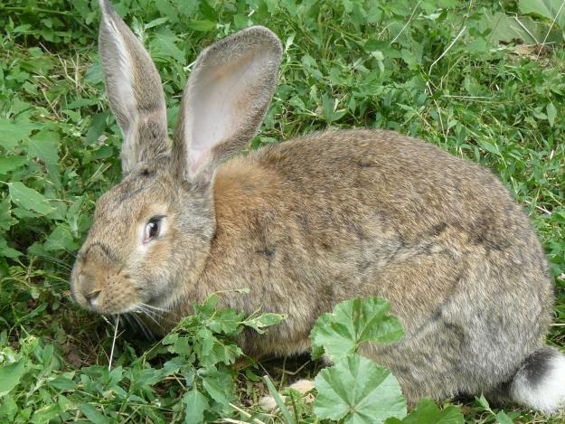
Кролик
Пушистые крольчата -
Весёлые ребята.
Их лакомство - морковка,
грызут её крольчата ловко.

Slide 8
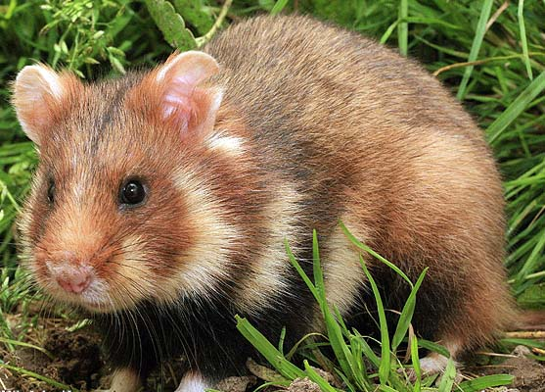
Хомяк
Бело-рыжий хомячок
Привалился на бочок.
Под щёчки спрятаны орешки,
И хомячок их ест без спешки.

Slide 9
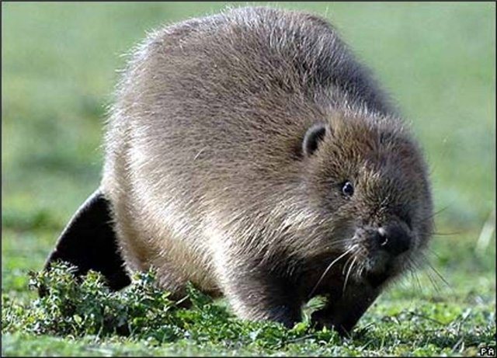
Бобер
Бобр бобрятам строит дом
Под березовым бревном
В тихой реченьке за бором.
В хатке будут жить бобрята
Очень дружно и богато!

Slide 10
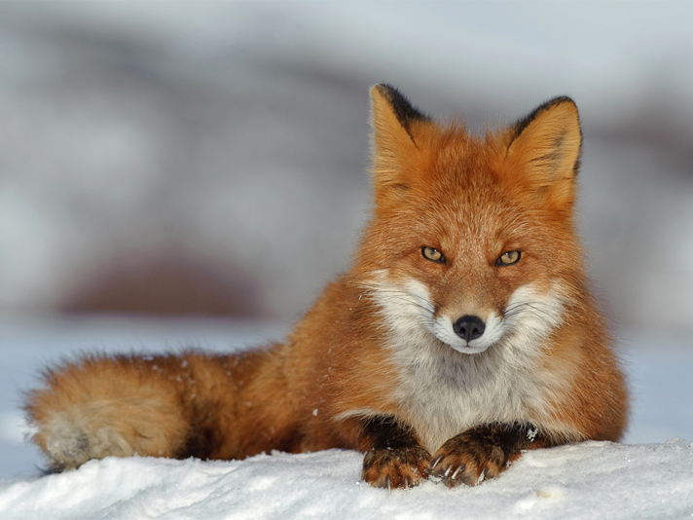
Лиса
В рыжем платьице из ситца
раскрасавица лисица.
Хвостик — с белым кончиком,
краска, что ли, кончилась?

Slide 11
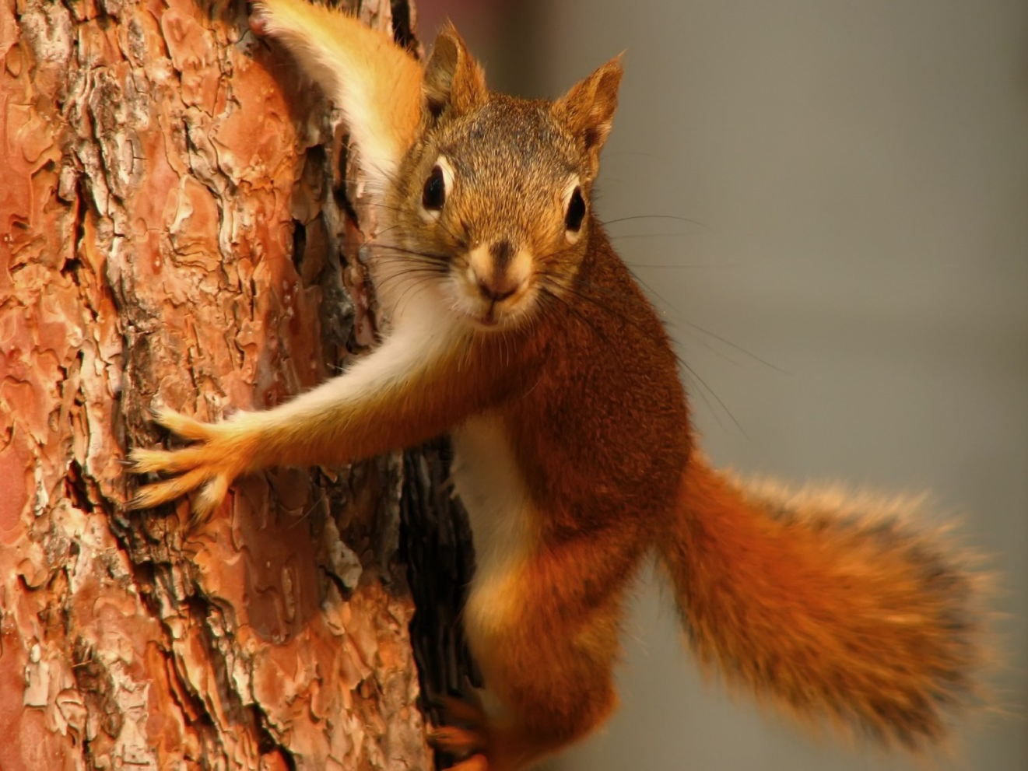
Белка
Наигравшись в прятки,
Рыжие бельчатки
Шишку шустро потрошат
И орешками шуршат.

Slide 12
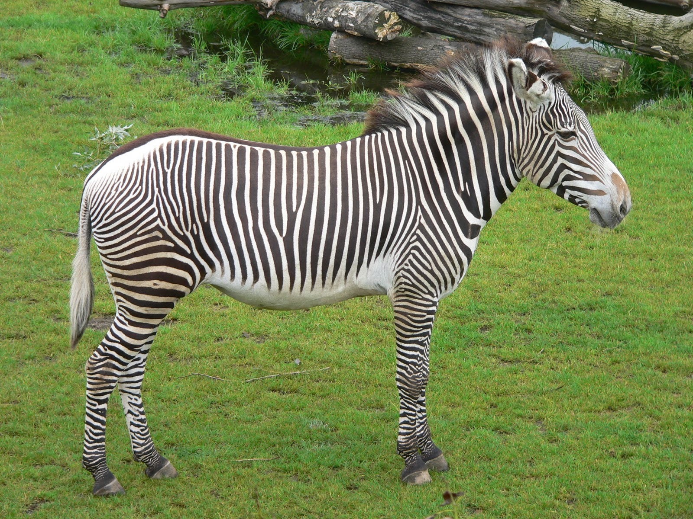
Зебра
Знают взрослые и дети:
Я люблю скакать, как ветер,
И всегда ношу матроску
В черно-белую полоску.

Slide 13
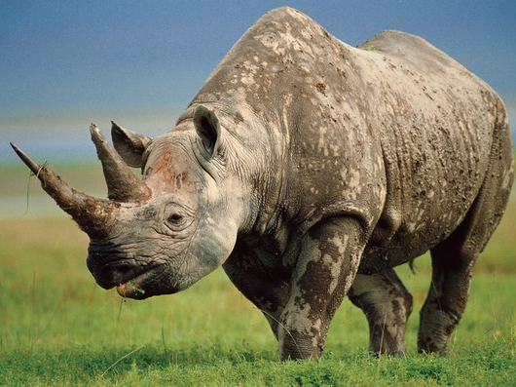
Носорог
Чистят ушки, моют рожки
Очаровашки - носорожки.
Чистоту проверит строго
Утром мама носорога.

Slide 14
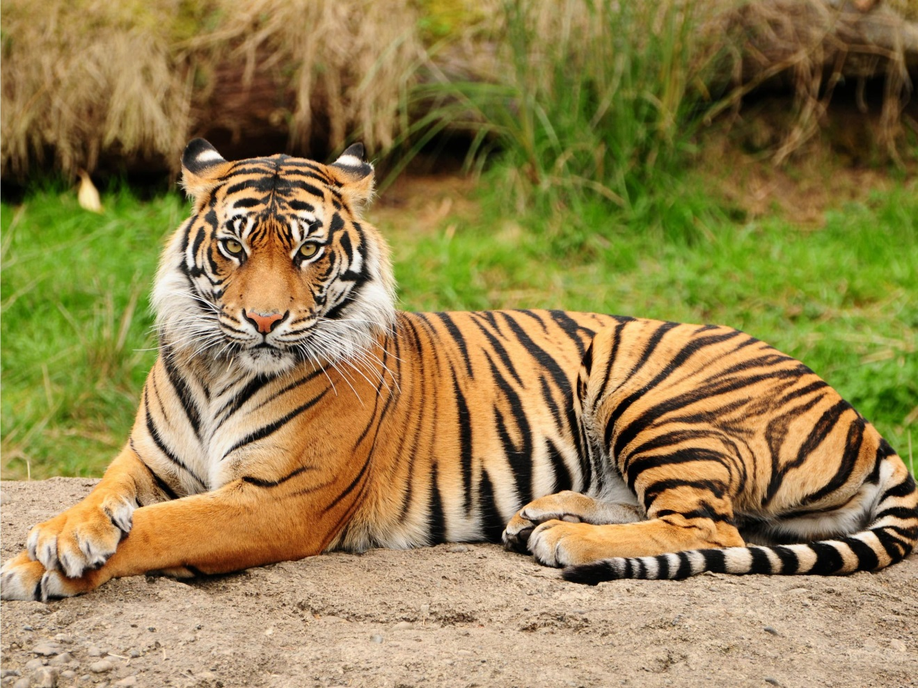
Тигр
Лапой мяч отправил ввысь
Полосатый футболист.
Очень любят игры
Маленькие тигры!

